Slide 1
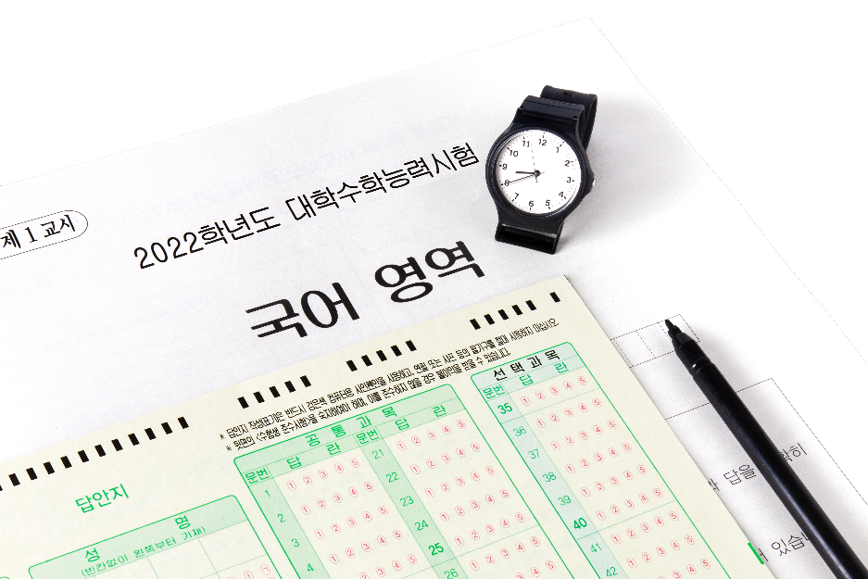
Chapter
송원고등학교
Ⅰ
2024학년도 1학년 운영계획

Slide 2
CONTENTS
2024학년도 1학년 운영 기본 방침
대입 전형 기본 사항
대입 전형 주요 사항
대입 전형 유형별 특징
2024학년도 1학년 운영 계획
학급별 간담회

Slide 3
1학년 운영 기본 방침
끝이
어딜까
너의
잠재력
-하상욱 단편 시집 ‘????’ 中에서-

Slide 4
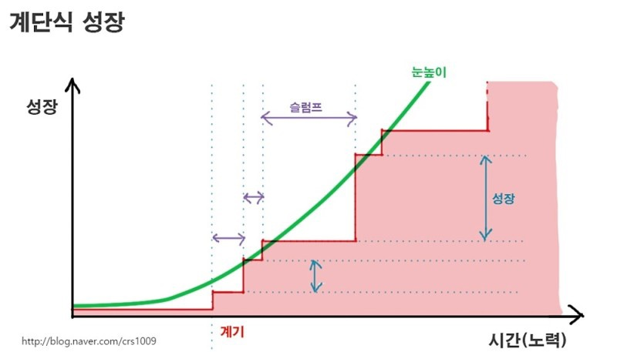
1학년 운영 기본 방침

Slide 5
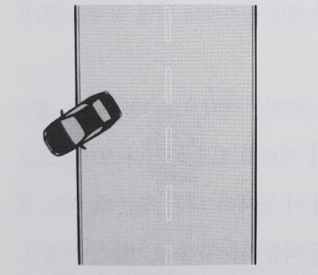
1학년 운영 기본 방침

Slide 6
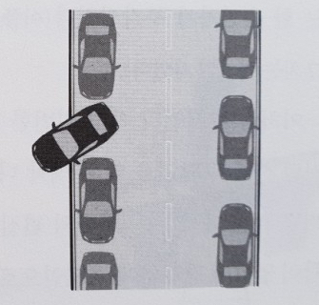
1학년 운영 기본 방침

Slide 7
Chapter
송원고등학교
Ⅱ
대입전형 기본 사항

Slide 8
모집 시기에 따른 대입전형 분류
9월
12월
2월
수시모집
정시모집
추가모집
학생부교과
학생부종합
논술
실기/실적
수능
실기/실적
수능
학생부
실기/실적

Slide 9
모집시기별 복수지원 가능 횟수
복수지원 : 같은 모집 시기에 여러 대학에 중복 지원
지원횟수 :
수시모집
정시모집
추가모집
최대 6회까지 지원 가능
군별 1회씩 최대 3회 지원 가능
제한 없음
수시모집 : 전형수 기준, 최대 6회 예) 1개 대학 학생부종합,논술전형에 중복 지원하는 경우 2회 산정 정시모집 : ‘가, 나, 다’ 군별 1개 대학씩 지원, 최대 3회

Slide 10
모집시기별 복수지원 금지 사항
9월
수시모집 합격
정시, 추가모집 지원 불가 (등록 포기해도 모두 지원 불가)
12월
정시모집 합격∙등록
합격∙등록 시 2월 추가모집 지원 불가
산업대, 전문대 정시모집 합격자는 등록여부와 상관없이 대학의 추가모집에 지원할 수 있음
정시 등록 포기는 ‘정시모집 충원합격 등록 마감일 16시’까지 하여야 함
2월
추가모집 합격∙등록
4년제 정시 등록 포기 시 2월 추가모집 지원가능

Slide 11
대학입학전형 4년 예고제
교육부
대교협
대학
대학
대입정책
대입전형 기본사항
대입전형 시행계획
모집요강(수시, 정시)
중학교 2학년 2월말
1학년 8월말
2학년 4월말
3학년 5월말, 8월말
대입제도 방향성
대입전형 기준 사항
대학별
대입전형 시행계획
대학별
수시/정시 요강 확정판
Notes:
대학입학전형 4년 예고제에 따라 작년 4월 각 대학은 대입전형 시행계획을 발표 공시하였습니다. 아직 요강은 발표 전으로 시행계획은 현재 각 대학 입학처에 접속하시면 살펴보실 수 있으시구요 확정된 수시 모집 요강은 5월 말 확인 가능하겠습니다.

Slide 12
Chapter
송원고등학교
Ⅲ
대입전형 주요 사항

Slide 13
2025 대입의 주요 특징
✔ 2024학년도 대입전형과 일관성 유지
✔ 수능 응시과목 관계없이 문,이과 통합 선발하는 대학 증가
✔ 2025학년도 대입전형 학교폭력조치사항 자율 반영
✔ 대학별 전형 계획 변화

Slide 14
2025 전형유형별 모집인원 비교
구분 |  | 인원(명) |  |  | 비율(%)
 |  | 2025 | 2024 | 증감 (2025-2024) | 2025 | 2024
수시 | 학생부교과 | 154,475 | 154,121 | 354 | 45.3 | 44.8
 | 학생부종합 | 78,924 | 79,358 | -434 | 23.1 | 23.0
 | 논술 | 11,266 | 11,214 | 52 | 3.3 | 3.3
 | 실기/실적 | 22,531 | 22,539 | -8 | 6.6 | 6.5
 | 기타 | 4,285 | 4,800 | -515 | 1.3 | 1.4
 | 소계 | 271,481 | 272,032 | -551 | 79.6 | 79.0
정시 | 수능 | 63,827 | 66,300 | -2,473 | 18.7 | 19.3
 | 실기/실적 | 5,224 | 5,515 | -291 | 1.5 | 1.6
 | 기타 | 402 | 449 | -47 | 0.2 | 0.1
 | 소계 | 69,453 | 72,264 | -2,811 | 20.4 | 21
합계 |  | 344,296 | 349,124 | -3,362 | 100 | 100

Slide 15
주요 전형별 모집인원 비율 비교(%)
일부 전형유형 제외함

Slide 16
2025 모집인원의 변화_권역별
권역 | 수시모집(명) | 정시모집(명) | 합계(명) | 전년대비 증감(명)
 |  |  |  | 수시 | 정시
수도권 | 85,846 (64.4%) | 46,280 (35.6%) | 132,126 | 590 | -771
비수도권 | 185,635 (88.1%) | 23,173 (11.9%) | 208,808 | -1,141 | -2,040
합계 | 271,481 (79.6%) | 69,453 (20.4%) | 340,934 | -551 | -2,811
01
수도권 수시 : 정시 = 6.5 : 3.5
02
비수도권 수시 : 정시 = 9 : 1

Slide 17
2025 전형유형별 모집인원 비율 비교_권역별
일부 전형유형 제외함

Slide 18
2025 전형유형별 모집인원 비율 비교_권역별
일부 전형유형 제외함

Slide 19
학교생활기록부 일부 항목 대입 미반영
구분 |  | 항목별 기재 내역
수상경력 | 수상경력 | 대입 미반영
창의적 체험활동 | 자율활동 | 연간 500자
 | 동아리활동 | 연간 500자 자율동아리 대입 미반영 청소년단체 활동 미기재 소논문 기재 금지
 | 봉사활동 | 특기사항 미기재 개인봉사활동실적 대입 미반영 (단, 학교교육계획에 따라 교사가 지도한 실적은 대입 반영)
 | 진로활동 | 연간 700자 진로희망분야 대입 미반영
독서활동 | 독서활동 | 대입 미반영
행동특성 및 종합의견 | 독서활동 | 연간 500자
※ (미기재) 학생부에서 삭제, (미반영) 학생부에는 기재하되, 대입자료로 미전송

Slide 20
송원여자고등학교
Chapter
Ⅳ
대입전형의 유형별
특징

Slide 21
대입 전형 요소의 이해
교과 성적
변수 #1
변수 #2
변수 #3
수능 최저
서류
면접

Slide 22
대입 전형별 주요 특징
교과 성적
교과 역량
학생부
교과
학생부
종합
교과기반 교과외 활동
서류 평가 (일부)
수능 최저 (일부)
수능 최저 (일부)
논술 역량
수능 성적
교과 성적
정시
수능
교과 역량
논술
수능 최저 (일부)

Slide 23
Ⅳ
송원여자고등학교
01
학생부교과전형

Slide 24
학생부교과전형의 특징
04
03
일부 대학 서류/면접평가
02
중복합격, 충원율 ↑
01
수능최저학력기준
교과 성적
수능 최저
교과 성적 기반
(대학별 반영방법의 차이)
(정성평가 고려)

Slide 25
2025 학생부교과전형의 특징
전국 기준 모집인원
소폭 감소 (비율은 증가)
1
2
전국 기준 수능최저학력기준
완화 및 폐지 추세
지역균형전형 실시
대학 증가 및
고교별 추천 인원 확대
3
4
진로선택과목 반영 확대
정성평가 반영 대학 증가
5

Slide 26
학생부교과전형 전형방법별 분류 및 특징
전형분류 |  | 대학 | 특징
학생부 100 | 교과 100 | 광운대, 국민대, 서울시립대, 숙명여대 등 | ➔ 대부분 수능최저학력기준 적용
 | 교과 + 비교과 (출결, 봉사) | 서강대, 중앙대 등 | ➔ 비교과의 실질적인 영향력 낮음
학생부 + 면접 | [ 1단계 ] 학생부 [ 2단계 ] 면접 | 경인교대, 이화여대 등 | ➔ 면접의 형태가 다양함
학생부 + 서류 | 학생부(정량평가+정성평가) | 건국대, 경북대, 경희대, 고려대, 동국대, 목포대, 부산대, 성균관대 | ➔ 정량평가(교과) + 정성평가(서류)

Slide 27
교과목 반영방법 예시
반영교과 | 대학 | 학년별 반영비율
전과목 | 고려대, 서강대, 서울교대, 서울시립대, 성균관대, 상명대, 연세대 등 | 전학년 100
국,수,영,사,과 | 건국대, 숙명여대, 이화여대, 중앙대, 한양대 등 | 전학년 100
국,수,영,사/과 | 경희대, 광운대, 국민대, 동덕여대, 명지대, 성신여대, 세종대, 숭실대, 한국외대, 홍익대 등 | 전학년 100
상위 12과목 | 덕성여대, 서울여대 등 | 전학년 100
상위 10과목 | 동국대 등 | 전학년 100

Slide 28
학생부교과전형, 대부분 진로선택과목 반영_수도권 소재 대학
구분 | 3과목 반영 | 주요교과 반영 | 전 과목 반영 | 반영 예시
성취도별 등급 (환산점수) | 경희대,상명대,서울과기대, 서울여대,서울시립대, 숙명여대,한양대 | 단국대,세종대,이화여대, 중앙대,한국외대, 한양대(에),홍익대 | 연세대 | 급간 차이 비교적 크다(A=100,B=96 A=1등급,B=3등급)
 | 광운대,덕성여대,아주대, 성신여대,인하대 | 가천대,단국대,숭실대 |  | 급간 차이 비교적 작다(A=100,B=99 A=1등급,B=2등급)
성취도 비율 고려 |  |  | 고려대,서강대 | 고려대(A=1등급)
정성평가 |  | 건국대 | 성균관대, 동국대
2024 반영신설 | 국민대,덕성여대,서울여대 | 단국대,한국외대
미반영 | 동덕여대, 삼육대, 을지대, 한국공학대 등

Slide 29
학생부교과전형, 대부분 진로선택과목 반영_지역거점국립대
구분 | 3과목 반영 | 주요교과 반영 | 전 과목 반영
성취도별 등급 (환산점수) | 강원대, 경상국립대, 전남대, 전북대, 제주대 | 충남대, 충북대
정성평가 |  | 경북대, 부산대
2024 반영신설 | 충남대, 충북대

Slide 30
학생부교과전형 대비 전략
학생부 교과 성적을
기반으로 한 충실한 학교생활
01
03
대학별 전형방법 및 입시결과 확인하여 목표대학 설정
02
희망 대학의 수능최저학력기준
확인 및 수능 준비
04
서류/면접 평가 대학은 학생부종합전형과 함께 준비

Slide 31
Ⅳ
송원여자고등학교
02
학생부종합전형

Slide 32
학생부종합전형의 특징
학생부와 면접 등을 통해
학교생활 충실도를
정성평가
블라인드 서류,
면접 평가 진행
전형 요소와
전형 방식에 따른 구분
고교 정보, 개인정보 등이 노출되지 않도록 처리
‘서류형’과 ‘면접형’
‘일괄합산 전형’과 ‘단계별 전형’
학생부를 기반으로 학생의 역량을 정성평가
교과성적과 교과활동 및 학생의 참여도, 성실성, 태도 등을 종합평가

Slide 33
2025 학생부종합전형의 특징
전국 모집인원 및
지역별 비율 다소 감소
1
2
수도권 38,787명(45.5%)➡ 38,267명(44.9%)
비수도권 42,603명(22.8%) ➡ 41,091명(22.0%)
서류형 선발인원 감소
면접형 선발인원 증가
3
4
일부 대학 수능최저학력기준 적용
(서울대, 고려대, 연세대, 이화여대, 홍익대 등)
자기소개서 폐지
학생부 항목별 영향력 증가
5

Slide 34
학생부종합전형 전형방법 예시
-
전형방법
단계별
일괄합산 (면접)
일괄합산 (서류)
1 단계
학생부 100
학생부 + 면접
학생부 100
2 단계
1단계 점수 + 면접

Slide 35
학생부종합전형 평가 요소 및 항목 (5개 대학 공동연구 사례)
학업역량
학업역량
대학 교육을 충실히 이수하는 데 필요한 수학 능력
✔ 학업성취도 | 학업태도 | 탐구력
진로역량
자신의 진로와 전공(계열)에 관한 탐색 노력과 준비 정도
✔ 전공(계열)관련 교과 이수 노력
✔ 전공(계열)관련 교과 성취도
✔ 진로 탐색 활동과 경험
공동체
역량
공동체의 일원으로서 갖춰야 할 바람직한 사고와 행동
공동체
역량
✔ 협업과 소통능력
✔ 나눔과 배려
✔ 성실성과 규칙준수
✔ 리더십
진로역량
학생부종합전형 공통 평가요소 및 항목 개선 연구(2022. 2.)

Slide 36
학생부종합전형 대비 전략
교과 내용을 의미 있는 지식으로 만들기
01
교과에서 배운 내용을 연계, 확장, 심화하기
02
독서를 통해 다양한 역량 강화하기
03
학생부종합전형 / 전공 가이드북 활용하기
04

Slide 37
Ⅳ
송원고등학교
03
정시 수능전형

Slide 38
정시모집 주요 특징
모집군(가,나,다)별 각 1회씩, 최대 3회 지원 가능
일부 대학, 학생부 반영 또는 면접 실시
1
3
2
4
대부분 수능 100%
대학에 따라 수능 반영 방법 상이 (대학별 환산점수 산출 필수)

Slide 39
수능 영역별 반영 비율
대학별 수능 영역별 반영 비율 상이
인문계열 상경, 자연계열 : 수학 반영비율 높은 편
대학별 환산점수 산출 필수
수능 영역별 반영 비율 예시
대학 | 계열 | 영역수 | 선택과목 지정 |  | 반영비율(%) |  |  |  | 탐구수 | 비고
 |  |  | 수학 | 탐구 | 국어 | 수학 | 영어 | 탐구
경희대 | 인문 | 4 |  |  | 25 | 35 | 15 | 25 | 2 | 사회계열
 |  | 4 |  |  | 35 | 25 | 15 | 25 | 2 | 인문계열
 | 자연 | 4 |  |  | 20 | 35 | 15 | 30 | 2
 | 예체능 | 3 |  |  | 50 |  | 20 | 30 | 1

Slide 40
1학년 일과표
교시 | 시간 | 월 | 화 | 수 | 목 | 금
1 | 08:30~09:20
2 | 09:30~10:20
3 | 10:30~11:20 |  |  | 창체
4 | 11:30~12:20 |  |  | 창체
중식 | 12:20~13:20
5 | 13:20~14:10 | 공강 | 공강 |  |  | 공강
6 | 14:20~15:10
7 | 15:20~16:10
청소 및 종례 | 16:10~16:30
8 | 16:30~17:20 | 방과후 | 방과후 |  | 방과후 | 방과후
9 | 17:30~18:20 | 방과후 | 방과후 |  | 방과후 | 방과후
석식 | 18:20~19:10
10 | 19:10~20:30 | 자기주도적 학습
11 | 20:40~22:00
* 수요일 시정 별도 운영

Slide 41
1학년 평가일정
평가 구분 |  | 시 기 | 시 행
지필평가 | 1학기 1차 지필 | 4월 29일(월)~5월 2일(목) | 송원고등학교
 | 1학기 2차 지필 | 7월 4일(목)~7월 9일(화) | 송원고등학교
 | 2학기 1차 지필 | 10월 7일(월)~10월 11일(금) | 송원고등학교
 | 2학기 2차 지필 | 12월 12일(목)~12월 17일(화) | 송원고등학교
전국연합 학력평가 | 3월 | 3월 28일(목) | 서울특별시 교육청
 | 6월 | 6월 4일(화) | 부산광역시 교육청
 | 9월 | 9월 4일(수) | 인천광역시 교육청
 | 10월 | 10월 15일(화) | 경기도 교육청

Slide 42
석차 등급 분할 기준(공통과목 / 200명 기준)
구분 | 1등급 | 2등급 | 3등급 | 4등급 | 5등급 | 6등급 | 7등급 | 8등급 | 9등급
누적 비율 | 4% | 11% | 23% | 40% | 60% | 77% | 89% | 96% | 100%
누적 인원 | 8 | 22 | 46 | 80 | 120 | 154 | 178 | 192 | 200
등급 인원 | 8 | 14 | 24 | 34 | 40 | 34 | 24 | 14 | 8

Slide 43
1학년 교과프로그램의 목표
학력향상

Slide 44
1학년 교과 프로그램
1
2
3
정규수업
방과후수업
자기주도적 학습
수능 최근 트렌드 분석
수능 기출 분석
정규수업 보완
선택 중심 편성
수준별 지도
대입을 위한 필수 요소

Slide 45
1학년 진학 지도 프로그램의 목표
역량강화

Slide 46
1학년 진학 지도 프로그램
1
2
3
대학
분석
학교생활기록부계획적 관리
독서교육
담임 주도
대학 분석 및 공유
진학 지도 자료 개발
학교 생활기록부
방향 설정 / 활동 멘토링(희망자)
독서활동 내실화를 통한 서류상의 경쟁력 확보

Slide 47
학년 특색 사업
1
2
3
Today’s Learning
진로별
Managing
소통 강화
국/영/수 매일 1문항
or 학습자료 제시
(시간의 힘)
학생 진로별 팀구성
(2학기)
학업 관리 및 학생 개인 역량 강화 프로그램 운영
교사/학생/학부모의 소통강화를 통한 신뢰 확보

Slide 48
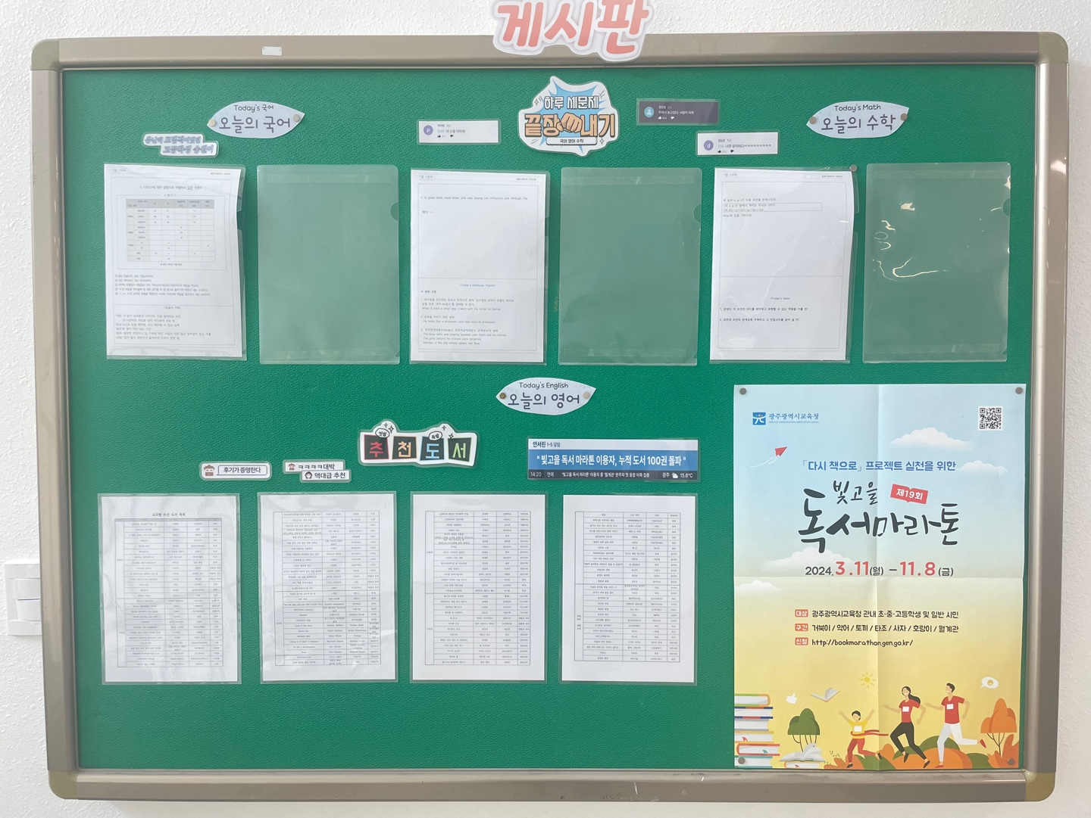
Today’s Learning

Slide 49
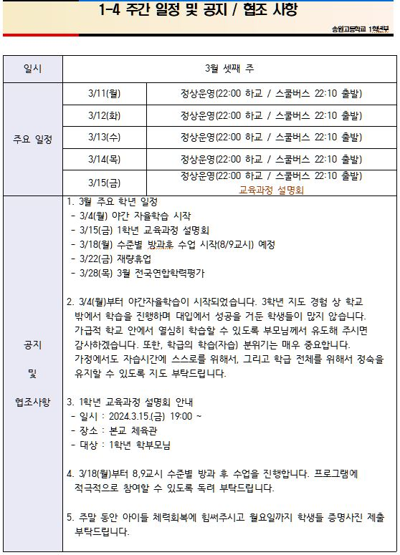
학부모님들과의 소통

Slide 50
1학년 인성 교육
1
2
3
교칙 준수
인사 지도
배려
사회성 함양
조직 문화 적응
사회 생활에 있어 인사의 중요성 강조 및 체화 유도
타인과 관계 맺기 연습

Slide 51
학부모님 협조사항
03
02
교칙 준수
01
학교 프로그램 적극 참여
학생 건강 관리
(일관된 리듬)
월간 / 주간 공지사항 참고

Slide 52
감사합니다

Slide 53
학급별 간담회 장소(본관 5층 각 학급)
1반 : 박주삼 선생님
2반 : 구도은 선생님
3반 : 김희정 선생님
4반 : 신창훈 선생님
5반 : 안서린 선생님
6반 : 정성경 선생님
7반 : 박하영 선생님
8반 : 김도은 선생님

